Slide 1
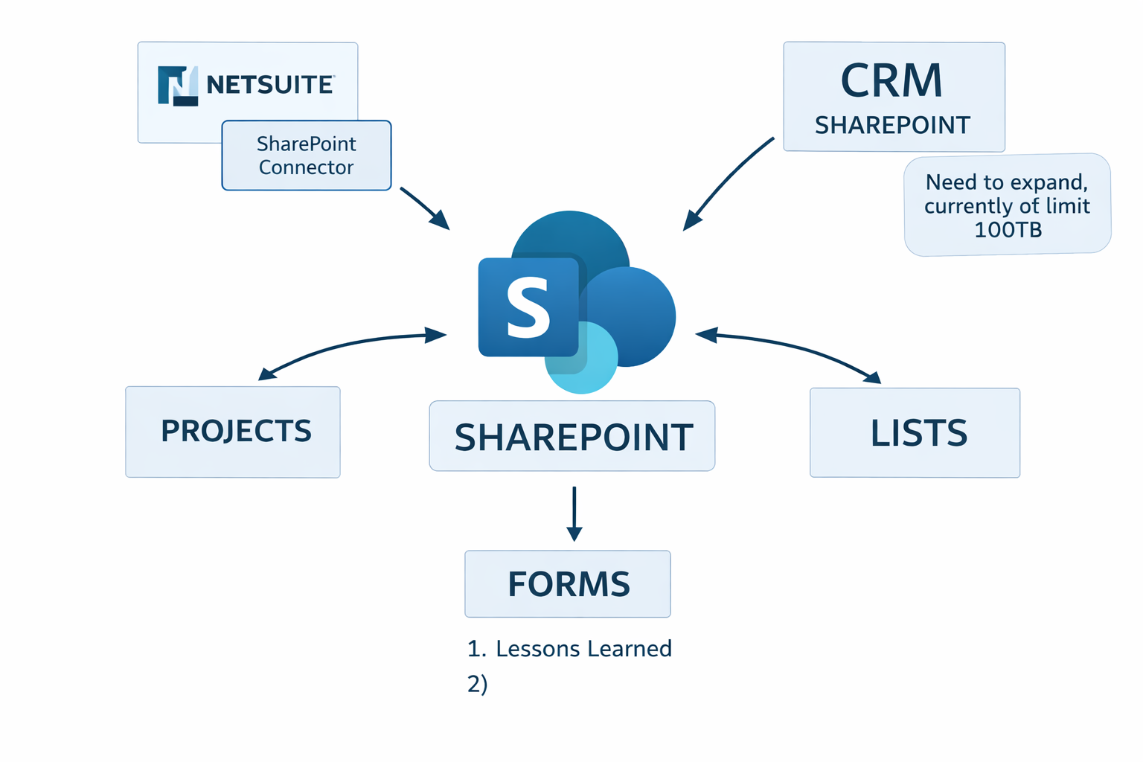



SuiteCloud

